Slide 1

Solar Energy
ભૌતિક વિજ્ઞાનના
વિશેના મહત્વના મુદ્દાઓને આપણે આ ટોપિકમાં શીખીશું
CSR Initiative of Tata Power & Sai’s Angel Foundation, Vadodara
Notes:
મેગ્નેટિક સેન્સર્સ અને સર્કિટ સેન્સર અને સર્કિટ

Slide 2


Slide 3
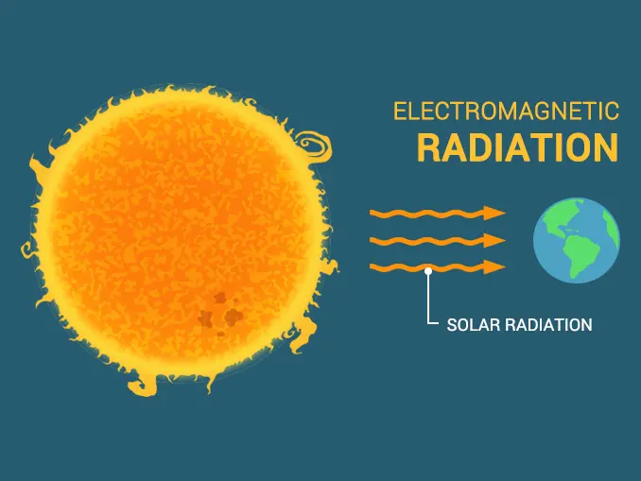

Slide 4
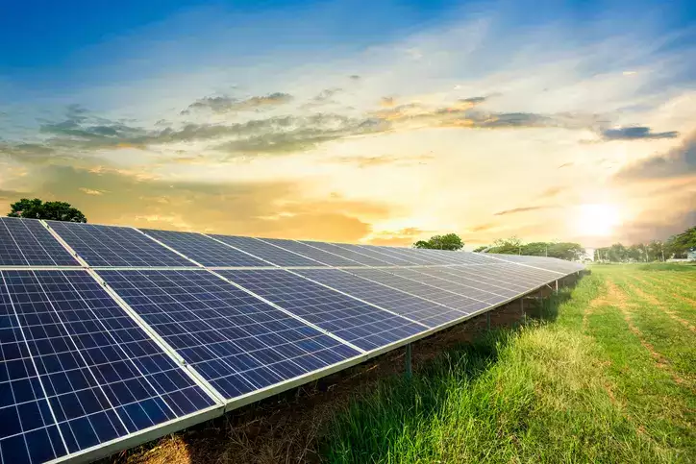
Notes:
ગુરુત્વાકર્ષણ બળ

Slide 5
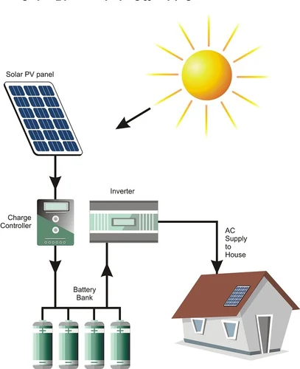
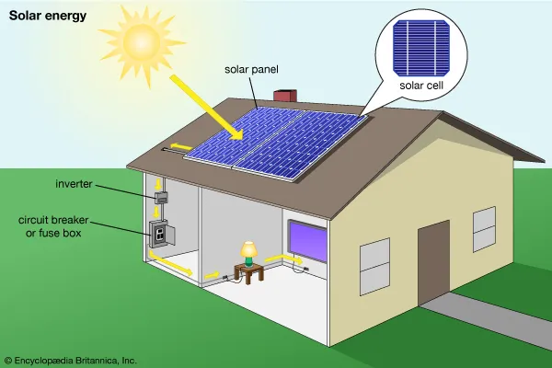

Slide 6
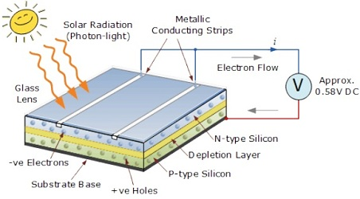
Notes:
ગુરુત્વાકર્ષણ બળ

Slide 7
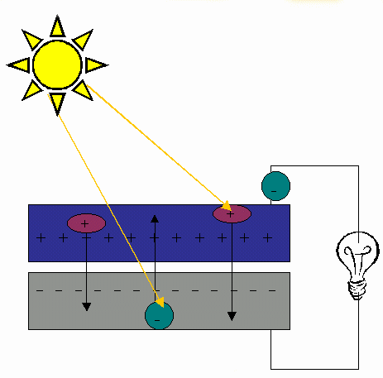

Slide 8
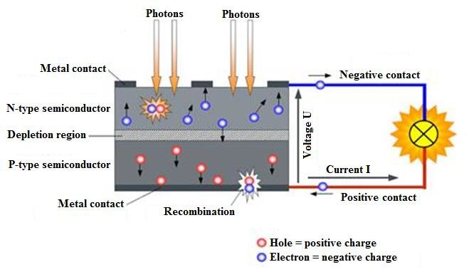

Slide 9
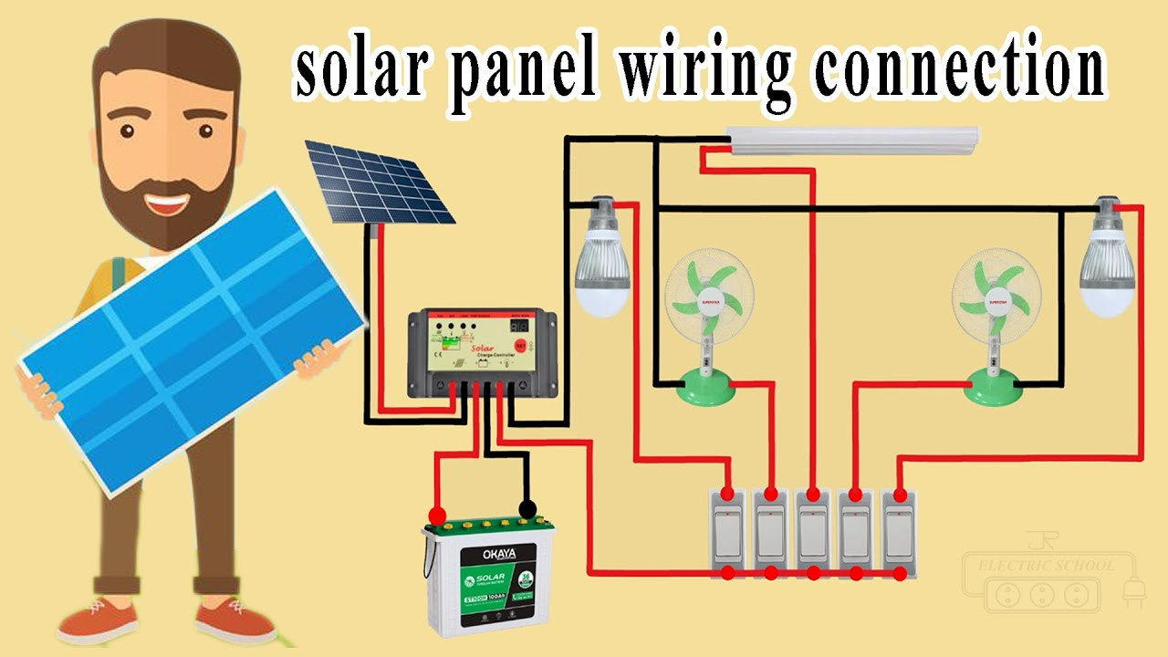

Slide 10


Slide 11
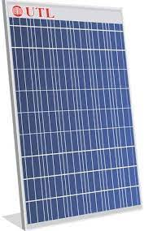

Slide 12
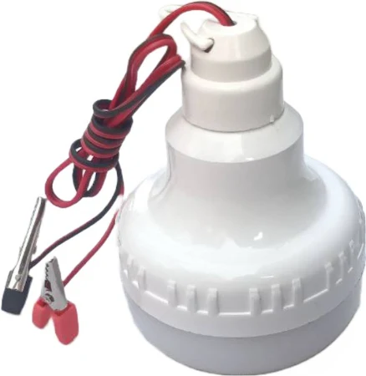

Slide 13
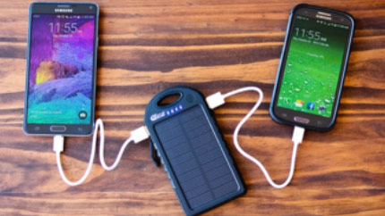

Slide 14
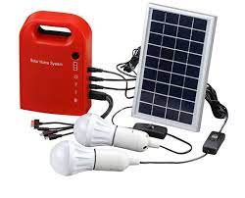

Slide 15
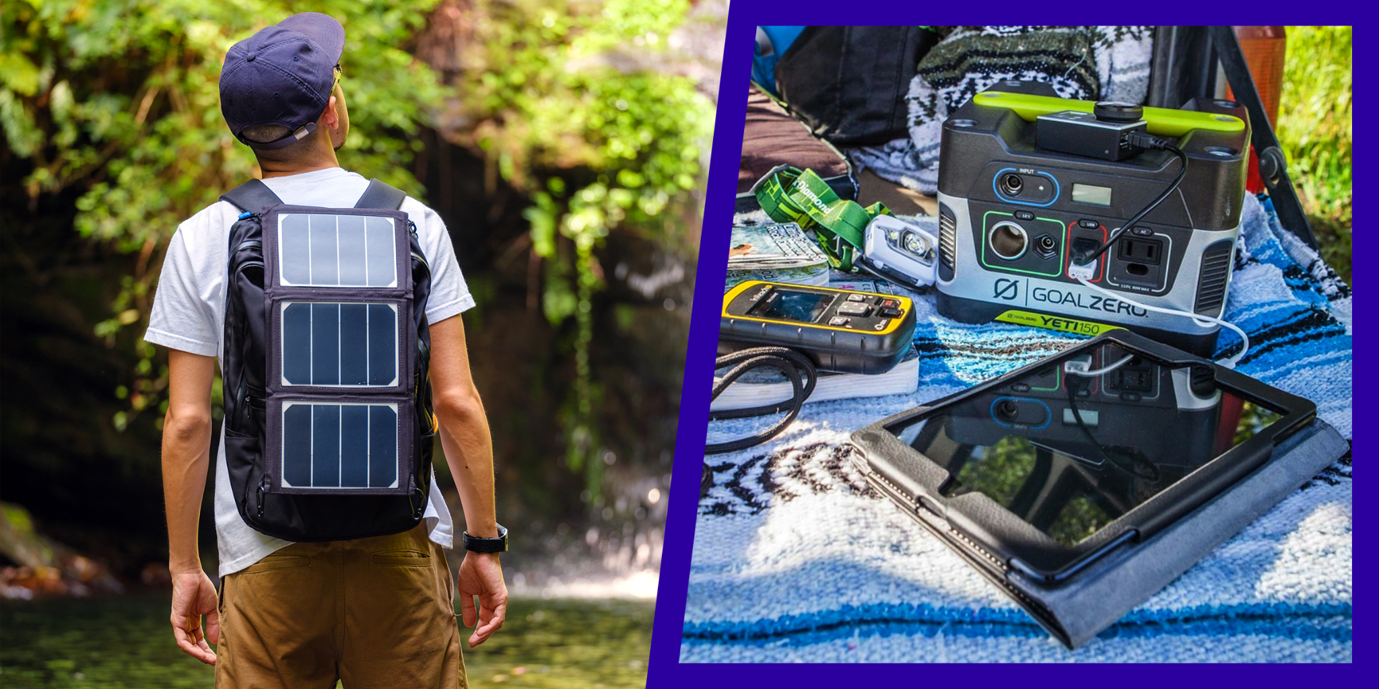

Slide 16

એક્ટિવિટીમાં કોઈ જગ્યાએ કંઈ ન સમજાયું હોય
હાથ ઉપર કરો અને પૂછો
Notes:
હાથ ઉપર કરો અને પૂછો

